Slide 1

Администрация Томской области
СЕМИНАР – СОВЕЩАНИЕ
с органами местного самоуправления
муниципальных образований
Томской области
Широкова Мария Фёдоровна
консультант комитета регуляторной политики
Департамента по экономики Администрации Томской области
17.12.2021

Slide 2


Мониторинг
состояния и развития конкуренции на товарных рынках Томской области
в 2021 году
Распоряжение Правительства РФ от 17.04.2019 № 768-р
«Об утверждении стандарта развития конкуренции в субъектах Российской Федерации»
Приказ Минэкономразвития России от 11.03.2020 № 130
«Об утверждении Единой методики мониторинга состояния и развития конкуренции на товарных рынках субъекта Российской Федерации»
Распоряжение Губернатора Томской области от 19.06.2020 №141-р
«О проведении мониторинга состояния и развития конкуренции на товарных рынках Томской области»
Методические рекомендации для органов местного самоуправления по порядку проведения мониторинга состояния и развития конкуренции на товарных рынках Томской области в 2021 году
Рейтинг

Slide 3
СОДЕРЖАНИЕ МОНИТОРИНГА
1
2
3
Мониторинг наличия (отсутствия) административных барьеров и оценки состояния конкурентной среды субъектами предпринимательской деятельности
Мониторинг удовлетворенности потребителей качеством товаров, работ и услуг и состоянием ценовой конкуренции
Мониторинг удовлетворенности субъектов предпринимательства и потребителей
товаров, работ и услуг качеством официальной информации, размещаемой уполномоченным органом и муниципальными образованиями
4
Мониторинг деятельности субъектов естественных монополий на территории Томской области
5
Мониторинг деятельности хозяйственных субъектов, доля участия Томской области или муниципального образования в которых составляет 50 и более процентов
6
Мониторинг удовлетворенности населения деятельностью в сфере финансовых услуг, осуществляемой на территории Томской области
7
Мониторинг доступности для населения финансовых услуг, оказываемых на территории Томской области
8
9
Мониторинг логистических возможностей Томской области
10
Мониторинг развития передовых
производственных технологий и их
внедрения, а также процесса цифровизации экономики и формирования ее новых рынков и секторов
Мониторинг цен на товары, входящие в перечень социально значимых продовольственных товаров первой необходимости

Slide 4


ОМСУ участвуют в проведении 5 из 10 мониторингов:
1
2
3
4
5
Мониторинг наличия (отсутствия) административных барьеров и оценки состояния конкуренции субъектами предпринимательской деятельности
Мониторинг удовлетворенности потребителей качеством товаров, работ, услуг и состоянием ценовой конкуренции
Мониторинг удовлетворенности субъектов предпринимательства и потребителей товаров, работ и услуг качеством официальной информации, размещаемой уполномоченным органом и муниципальными образованиями
Мониторинг деятельности субъектов естественных монополий на территории субъекта Российской Федерации
Мониторинг деятельности хозяйствующих субъектов, доля участия МО в которых составляет 50 и более процентов
анкета
анкета
анкета
анкета
реестр

Slide 5
Мониторинг
состояния и развития конкуренции на товарных рынках Томской области
в 2021 году
Анкета для бизнеса
Анкета для населения
Образование и социальные услуги
Транспорт и связь
Промышленность и энергетика
Агропромышленный комплекс
Финансы
Строительство и инфраструктура
  Размещение ссылки на интернет-страницах официальных сайтов
  органов местного самоуправления МО ТО
  организаций инфраструктуры поддержки предпринимательства
Информирование о проведении анкетирования
населения
субъектов предпринимательской деятельности, осуществляющие свою деятельность на рынках, включенных в региональную «дорожную карту»
Проведение анкетирования (01.07.2021 – 30.09.2021)
Рейтинг

Slide 6

Проведение опросов
402 субъекта предпринимательской деятельности
4407 потребителей –
физических лиц
ДЛЯ НАС
ВАЖНО
ВАШЕ МНЕНИЕ
Метод проведения
опросов
онлайн - анкетирование

Slide 7
Результаты анкетирования субъектов предпринимательской деятельности и потребителей товаров, работ и услуг за 2021 год
 | Блок "Образование и социальные услуги" | Блок "Промышленность" | Блок "Транспорт и связь" | Блок "Агропромышленный комплекс" | Блок "Строительство и инфраструктура" | Анкеты населения факт | План анкеты населения | % выполнения | Анкета для бизнеса факт | План бизнес | % выполнения
Александровский район | 6 | 4 | 3 | 5 | 6 | 24 | 22 | 109% | 11 | 11 | 100%
Асиновский район | 21 | 14 | 14 | 21 | 30 | 100 | 68 | 147% | 14 | 12 | 117%
Бакчарский район | 10 | 6 | 10 | 12 | 11 | 49 | 33 | 148% | 10 | 9 | 111%
Верхнекетский район | 220 | 8 | 7 | 13 | 11 | 259 | 40 | 648% | 11 | 11 | 100%
ЗАТО Северск | 161 | 92 | 112 | 46 | 151 | 562 | 76 | 739% | 28 | 19 | 147%
Зырянский район | 14 | 1 | 8 | 5 | 12 | 40 | 32 | 125% | 11 | 11 | 100%
Каргасокский район | 7 | 6 | 9 | 9 | 13 | 44 | 44 | 100% | 20 | 16 | 125%
Кедровый | 4 | 2 | 3 | 1 | 7 | 17 | 12 | 142% | 4 | 4 | 100%
Кожевниковский район | 13 | 11 | 10 | 14 | 16 | 64 | 56 | 114% | 17 | 17 | 100%
Колпашевский район | 207 | 102 | 129 | 103 | 177 | 718 | 76 | 945% | 36 | 19 | 189%
Кривошеинский район | 9 | 6 | 6 | 10 | 13 | 44 | 33 | 133% | 7 | 7 | 100%
Молчановский район | 6 | 7 | 6 | 9 | 7 | 35 | 33 | 106% | 12 | 9 | 133%
Парабельский район | 7 | 5 | 5 | 4 | 7 | 28 | 33 | 85% | 10 | 12 | 83%
Первомайский район | 8 | 5 | 7 | 10 | 12 | 42 | 40 | 105% | 11 | 10 | 110%
Стрежевой | 65 | 18 | 20 | 14 | 29 | 146 | 52 | 281% | 25 | 14 | 179%
Тегульдетский район | 8 | 4 | 6 | 5 | 6 | 29 | 22 | 132% | 4 | 4 | 100%
Томск | 539 | 274 | 331 | 316 | 461 | 1921 | 168 | 1143% | 115 | 110 | 105%
Томский район | 52 | 30 | 34 | 39 | 49 | 204 | 92 | 222% | 37 | 37 | 100%
Чаинский район | 6 | 6 | 6 | 10 | 6 | 34 | 33 | 103% | 6 | 5 | 120%
Шегарский район | 10 | 8 | 8 | 12 | 9 | 47 | 44 | 107% | 13 | 13 | 100%
ИТОГО | 1373 | 609 | 734 | 658 | 1033 | 4407 | 1009 | 437% | 402 | 350 | 115%

Slide 8

Проводится мониторинг деятельности хозяйствующих субъектов, доля участия субъекта Российской Федерации или муниципального образования в которых составляет 50 и более процентов, предусматривающий формирование реестра указанных хозяйствующих субъектов, осуществляющих деятельность на территории субъекта Российской Федерации (за исключением предприятий, осуществляющих деятельность в сферах, связанных с обеспечением обороны и безопасности государства, а также включенных в перечень стратегических предприятий)
Подпункт д) пункта 39 Стандарта развития конкуренции в субъектах Российской Федерации, утвержденного Распоряжением Правительства
Российской Федерации
от 17.04.2019 № 768-р
Пункт 5.2 Плана мероприятий по проведению мониторинга состояния и развития конкуренции на товарных рынках Томской области, утвержденного распоряжением Губернатора Томской области от 19.06.2020 № 141-р
ОМСУ в срок до 1 декабря отчетного года направляют в адрес Департамента экономики Администрации Томской области отчет о проведении мониторинга ХС, доля участия муниципального образования в которых составляет 50 и более процентов в части муниципальных унитарных предприятий и учреждений, а также хозяйственных обществ, товариществ, акции, паи, доли которых находятся в собственности муниципального образования

Slide 9

В соответствии с протоколом заседания МРГ от 13.11.2017 № 13-Д05 в перечень субъектов, подлежащих мониторингу (Реестр)
необходимо включать все субъекты, независимо от организационно-правовой формы, в том числе государственные и муниципальные унитарные предприятия и учреждения, доля участия субъекта Российской Федерации или муниципального образования в которых составляет 50 и более процентов.

Slide 10


Отчет о деятельности хозяйствующих субъектов, доля участия муниципального образования в которых составляет 50 и более процентов
С 2021 года в реестр дополнительно включается следующая информация:
идентификационный номер налогоплательщика
учредители
наименование рынка товаров, работ, услуг Томской области, на котором осуществляет деятельность ХС
виды деятельности, предусмотренные уставом
территории, на которой осуществляется такая деятельность
указание объема финансирования из бюджетов муниципальных образований
Форма отчета направлена письмом
от 28.07.2021 № АА-10-768
Направить в адрес Департамента экономики Администрации Томской области отчет о проведении мониторинга ХС, доля участия МО в которых составляет 50 и более процентов
до 1 декабря 2021 года

Slide 11


Мониторинг деятельности хозяйствующих субъектов,
доля участия субъекта Российской Федерации или муниципального образования в которых составляет 50 и более процентов
Реестр ХС будет размещен на сайте уполномоченного органа в информационно-телекоммуникационной сети «Интернет»
Сводный отчет о проведении мониторинга будет включен в итоговый доклад о проведении мониторинга состояния и развития конкурентной среды на рынках товаров и услуг Томской области за 2021 год

Slide 12
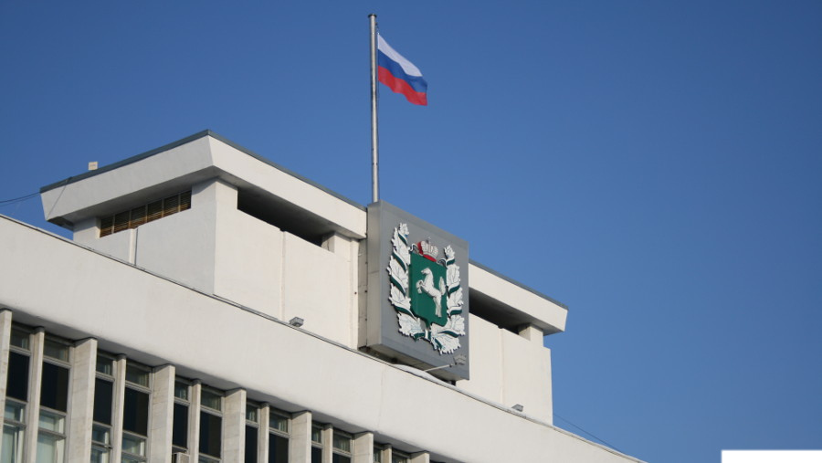
БЛАГОДАРЮ
ЗА ВНИМАНИЕ!

